Slide 1
2021.08.03(加班)~2021.08.04
工作日報
記錄人：葉柏漢
記錄日期：2021.08.04
工作時間：
18:00~19:00
08:30~17:30

Slide 2

本日工作事項
Day work
新增側邊欄(加班)
處理AD帳號(新增群組與重新下載一些丟失的軟體與檔案)
刻好溫室結構重量系統介面

Slide 3
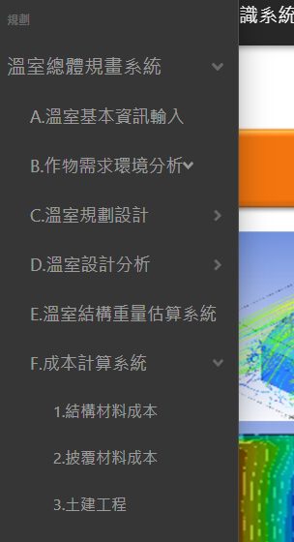
新增側邊欄
Project designing

Slide 4
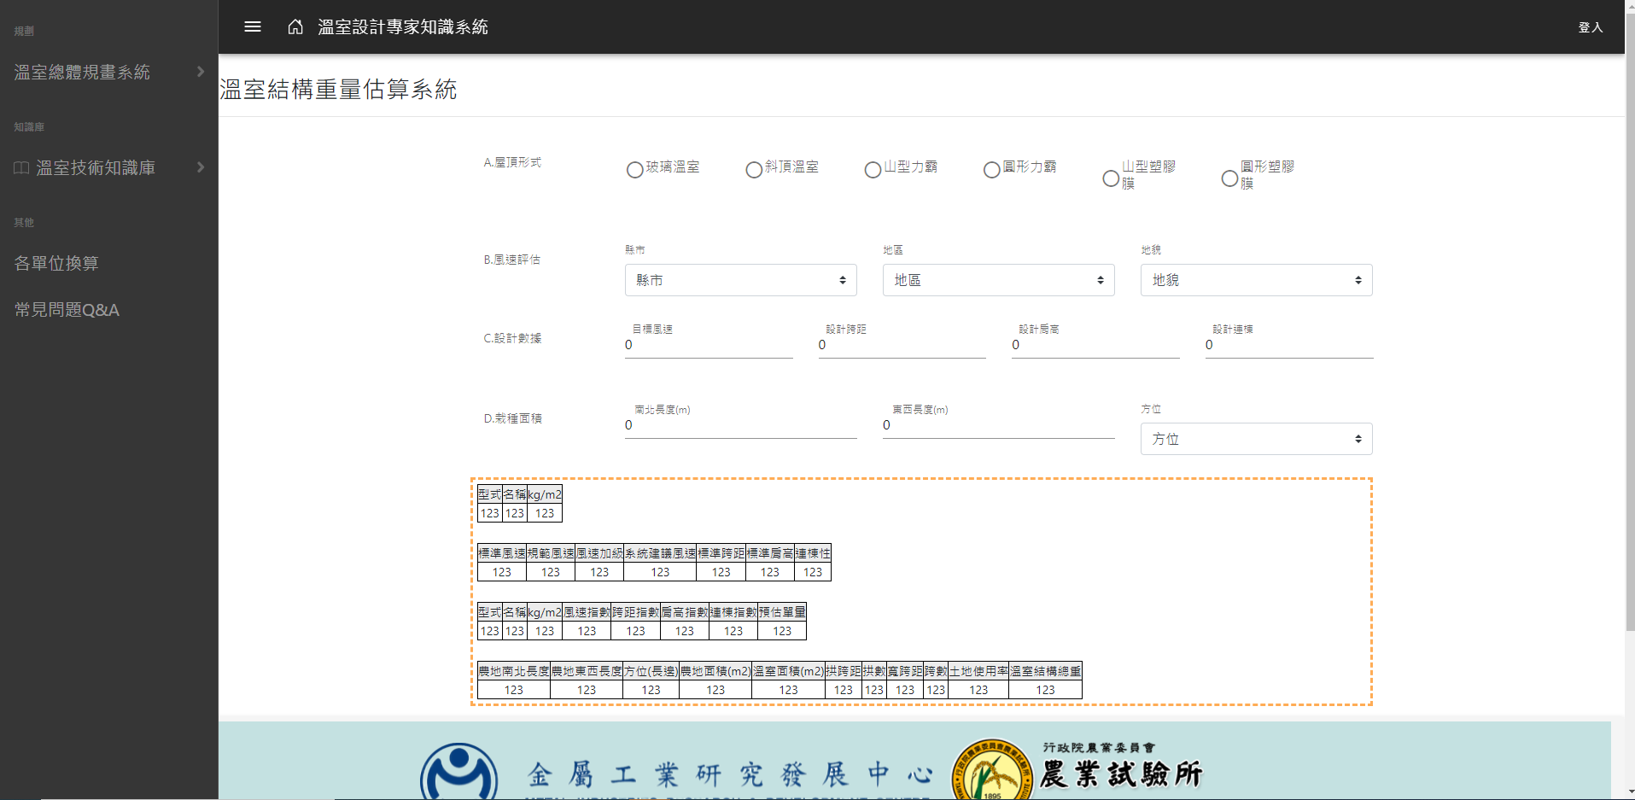
溫室結構重量系統
Project designing

Slide 5
明日預期規劃
Project planning
繼續完成溫室結構重量系統的功能

Slide 6
謝謝觀看

